Slide 1

Projet : Analyser les ventes d’une librairie avec Python
Arthur Alvarez

Slide 2

Sommaire
Contexte
Analyse des indicateurs de ventes
Analyse des corrélations
Partie technique

Slide 3

Contexte
Il y a 2 ans -> ouverture du site de vente en ligne
Besoin de comprendre les données pour décider de la marche à suivre
Solution : analyse d’indicateurs de ventes et de corrélations

Slide 4

Analyse des indicateurs de ventes
Evolution dans le temps du :
  CA
  CA par catégorie
  Nombre de clients
  Nombre de transactions
  Nombre de produits vendus

Slide 5
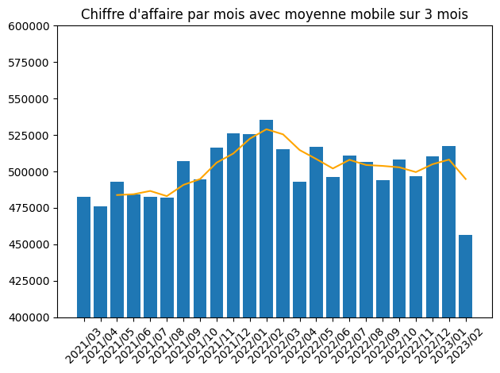
CA
CA
Date

Slide 6
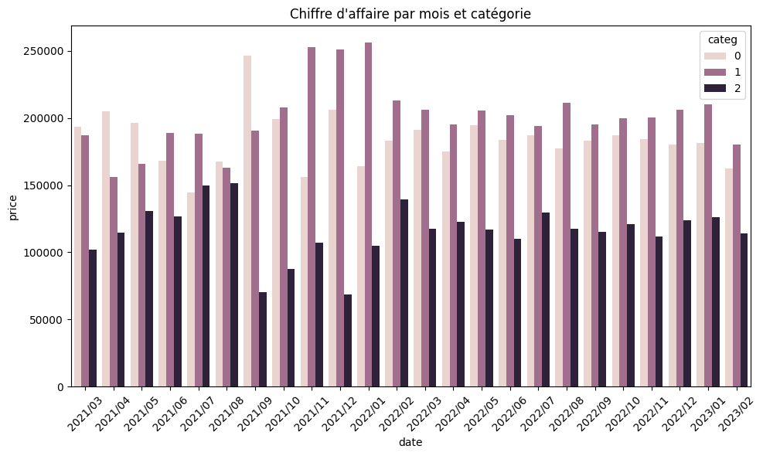
CA par catégorie

Slide 7
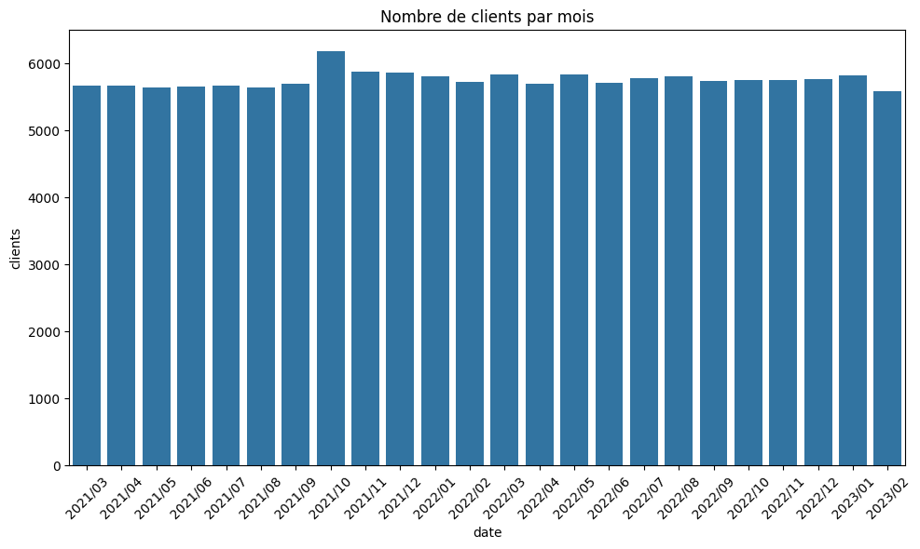
Nombre de clients

Slide 8
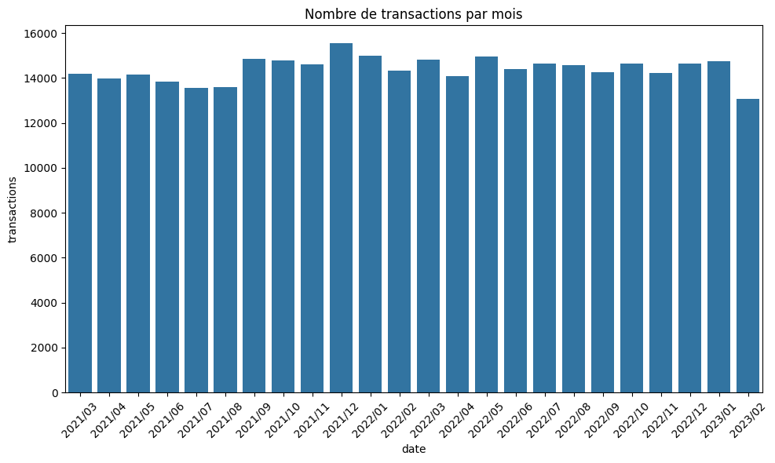
Nombre de transactions

Slide 9
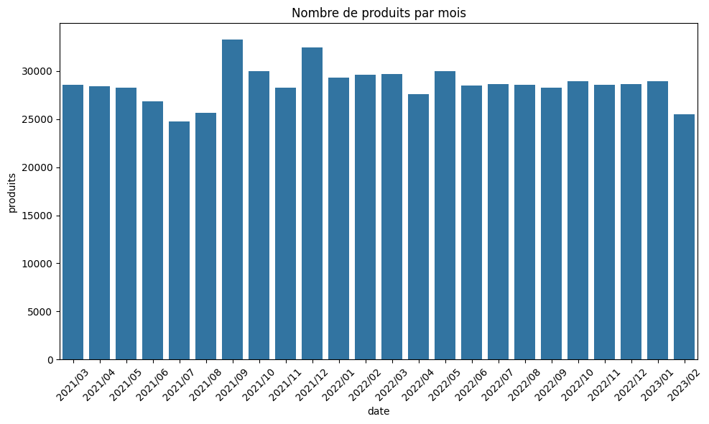
Nombre de produits vendus

Slide 10
Analyse des indicateurs de ventes
Zoom sur les références :
  Répartition par catégorie
  Les tops
  Les flops

Slide 11
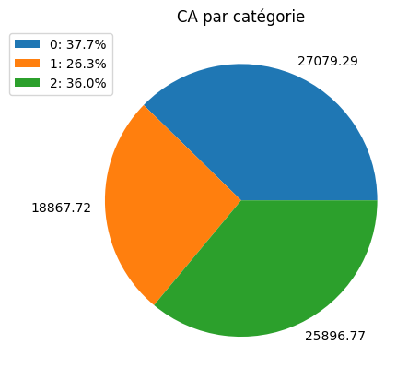
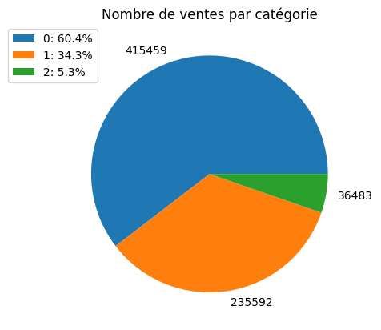
Répartition par catégorie

Slide 12
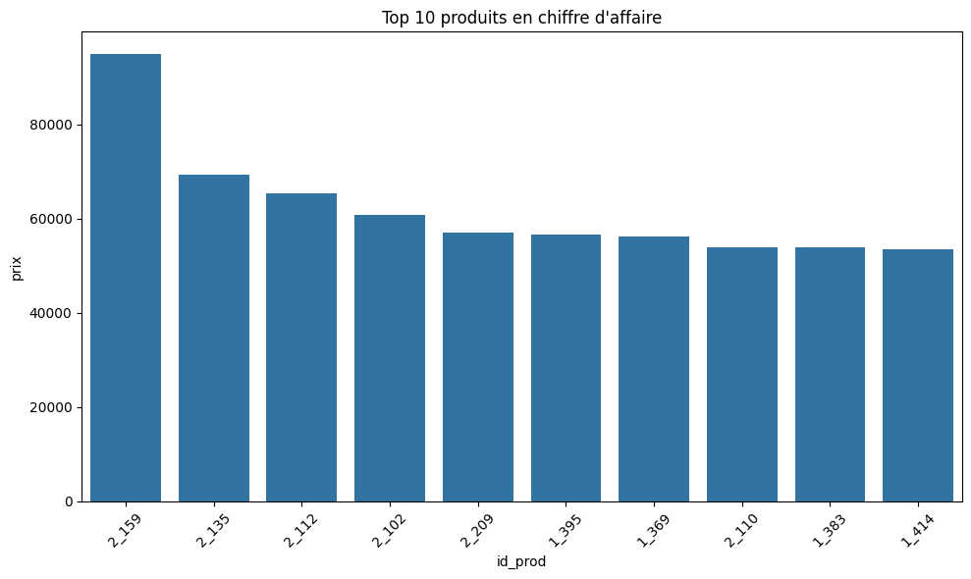
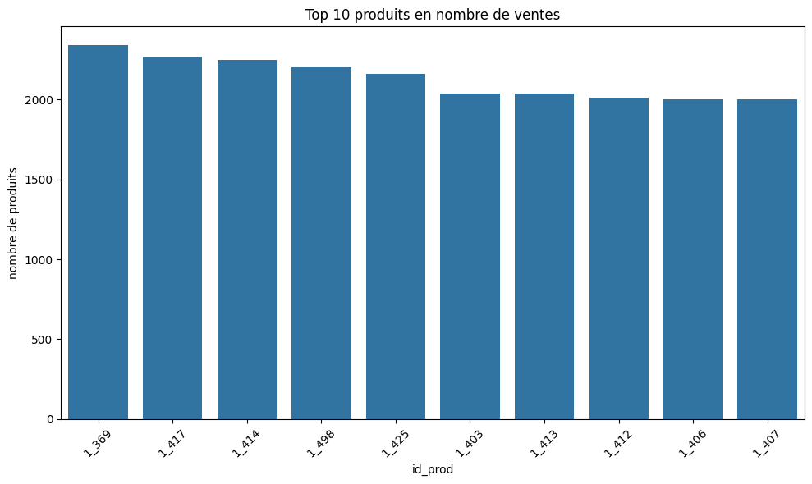
Les tops

Slide 13
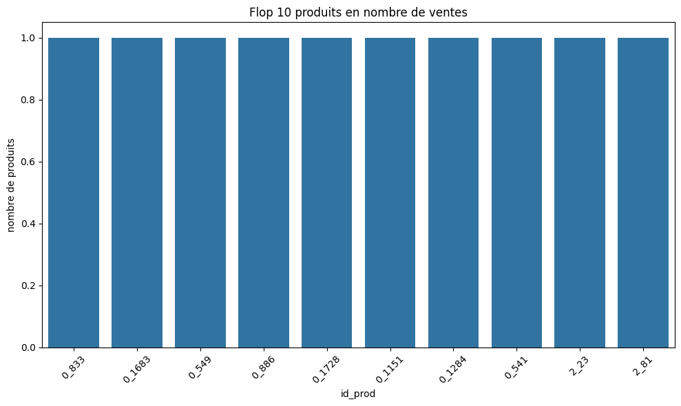
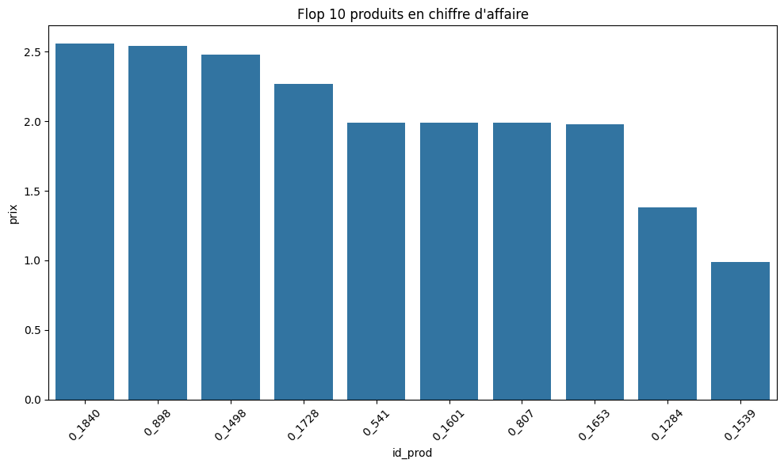
Les flops

Slide 14
Analyse des indicateurs de ventes
Informations sur le profil des clients :
  CA pour les clients b2b
  Courbe de Lorenz

Slide 15
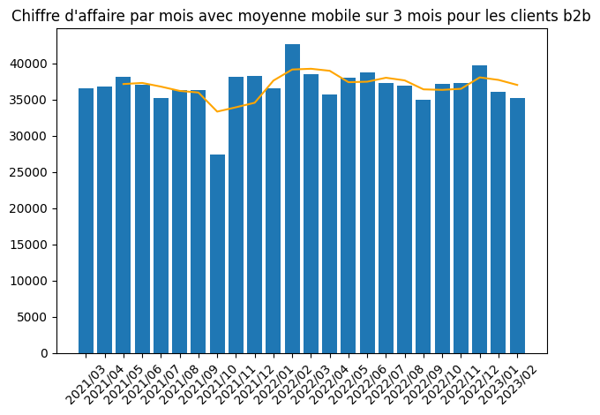
CA pour les clients b2b

Slide 16
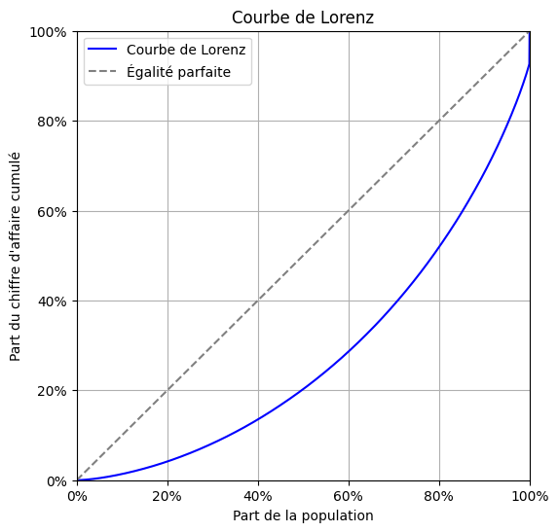
Courbe de Lorenz
Coefficient de Gini : 0,44

Slide 17
Analyse des corrélations
Corrélations entre :
  Genre d’un client et catégorie des livres achetés
  Âge des clients et montant total des achats
  Âge des clients et fréquence d’achat
  Âge des clients et la taille du panier moyen
  Âge des clients et catégorie des livres achetés

Slide 18
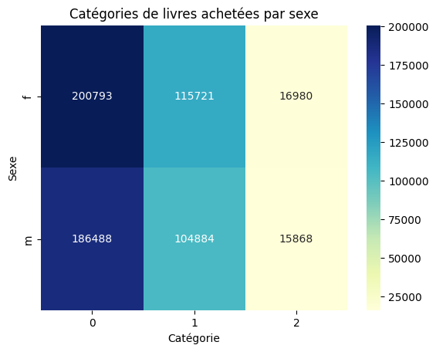
Genre d’un client et catégorie des livres achetés
Statistique du test khi2 : 22,67
Valeur p : 1,2*10⁻⁵
Alpha : 0,05
p < Alpha donc il y a un
lien entre les deux
variables

Slide 19
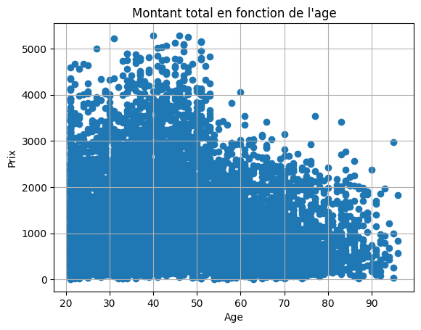
Âge des clients et montant total des achats
Corrélation (méthode de Pearson) : -0,2
Relation négative faible : quand une des variables augmente, l’autre a tendance à diminuer

Slide 20
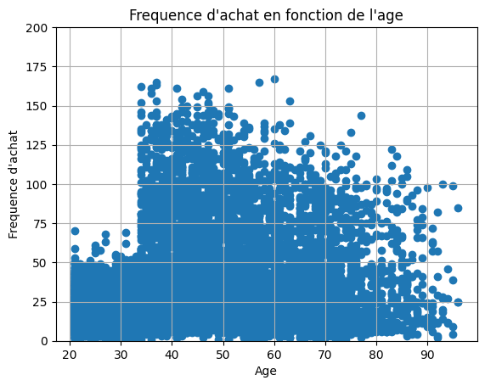
Âge des clients et fréquence d’achat
Corrélation de distance ( dCor ) : 0,238
Il y a un lien entre les deux variables, mais il n’est ni linéaire ni monotone

Slide 21
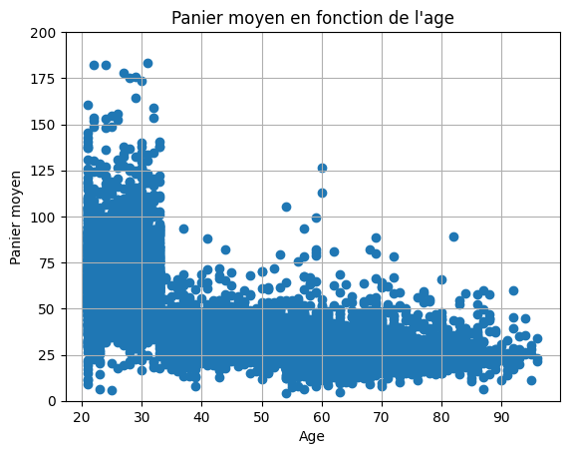
Âge des clients et la taille du panier moyen
Corrélation (méthode de Spearman) : -0,58
Relation monotone décroissante plutôt forte : quand une variable augmente, l’autre a tendance à diminuer

Slide 22
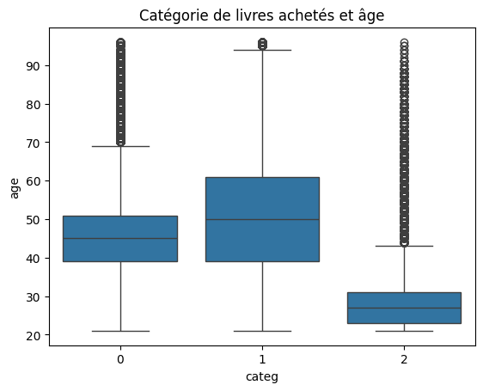
Âge des clients et catégorie des livres achetés
ANOVA
Statistique F : 39705,5
Valeur p : 0,0
Alpha : 0,05
p < Alpha donc il y a un lien entre les deux variables

Slide 23







Partie technique
3 fichiers csv :
Customers : client_id, sex, birth
Products : id_prod, price, categ
Transactions : id_prod, date, session_id, client_id

Slide 24

Python
Importation des fichiers
Jointures
Analyses : calculs et graphiques
Packages utilisés : pandas, matplotlib, seaborn, numpy, scipy, dcor

